Slide 1
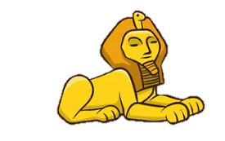
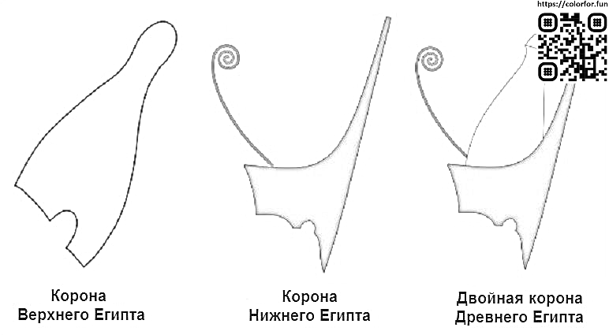
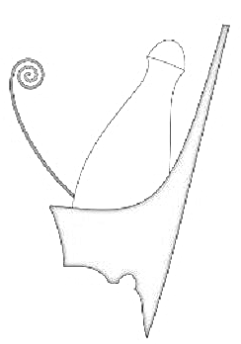
ГОСУДАРСТВО
Имя
ФАРАОНОВ
Класс
Число
1. Разукрасьте короны фараонов:
2. Дайте ответы на вопросы:
Какой город стал столицей единого Египта
2. В каком году правитель южного царства одержал победу?
3. Какое второе название имел г. Мемфис?

Slide 2
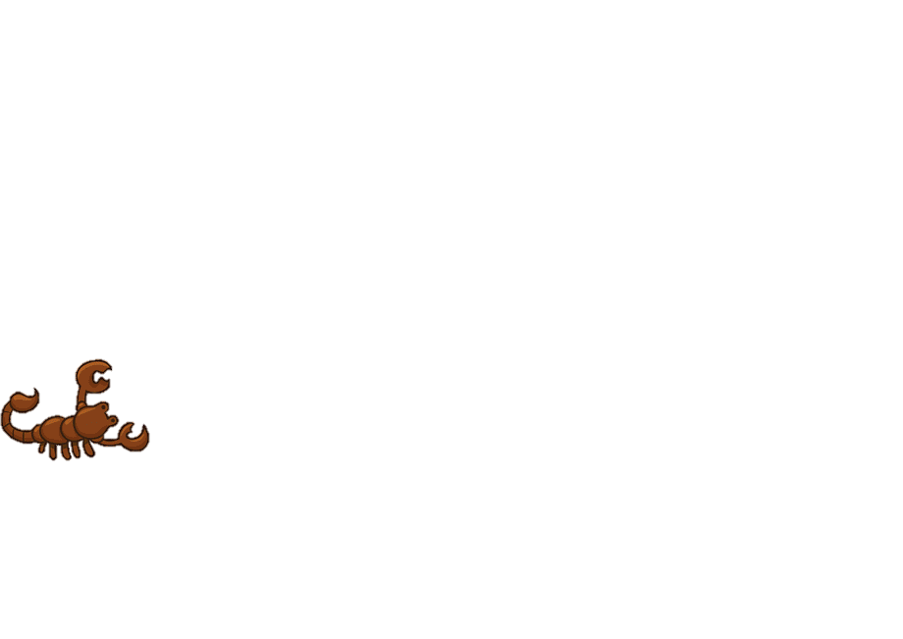

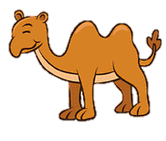
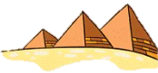
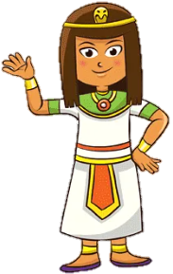
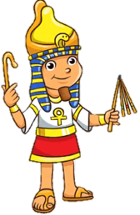
3. Выберите верное утверждение:
Людям запрещалось вслух произносить имена своих царей
Древние египтяне почитали Фараона как бога
Фараону никто не подчинялся
Власть Фараона была неограниченной
Власть фараона ограничивалась
Фараону подчинялись все
Египтяне считали, что фараон должен жить вечно
фараону подчинялись только жрецы
Людям разрешалось в слух произносить имена своих царей
фараонов хоронили в «домах бесконечности»
Пирамиды – один из первых чудес света

Slide 3
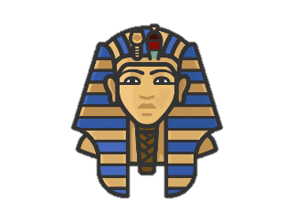
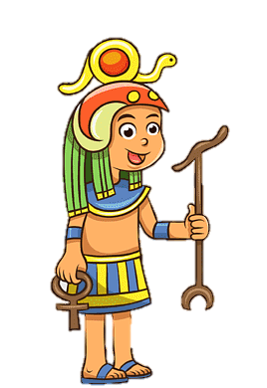
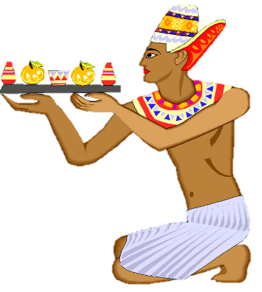
4. Заполните схему «Общество Древнего Египта»:
Царь Древнего Египта.
Армия
Чати
Люди, которые передавали волю богов
1.Вельможе
2. Чиновники
3.
Люди, которые вели учет налогов и перепись
Ремесленники
Купцы
Рабы
Люди, которые занимаются сельским хозяйством.

Slide 4
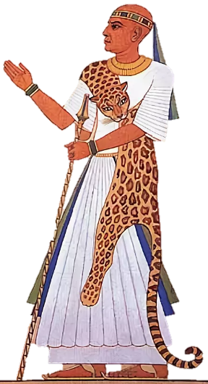
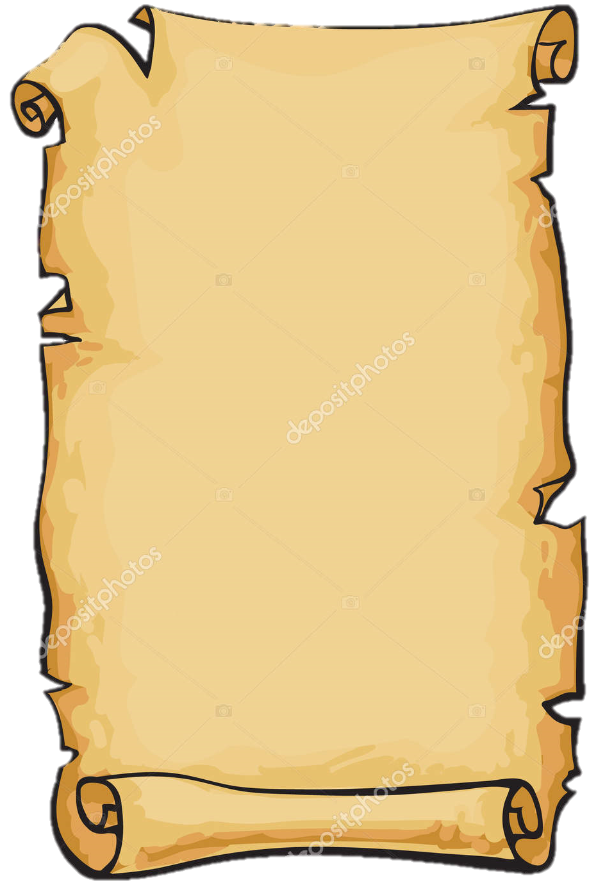
5. Исправьте ошибки в рассказе жреца Древнего Египта.
Древние египтяне высоко почитали своих богов и фараонов. В их честь возводились величественные статуи. Богослужения и священные обряды в храмах совершали специально обученные люди – писцы.
Жрецы считались мудрецами и хранителями древнейших знаний. Они вели астрологические наблюдения, много сделали для развития философии и медицины. Власть жрецов над людьми была не огромная.

Slide 5
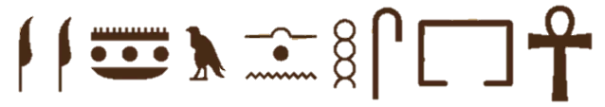

ГОСУДАРСТВО
Имя
ФАРАОНОВ
Класс
Число
1. Разукрасьте короны фараонов:
2. Дайте ответы на вопросы:
1. Какой город стал столицей единого Египта
2. В каком году правитель южного царства одержал победу?
3. Какое второе название имел г. Мемфис?
Мемфис
Около 3000 года до н. э.
«Белые стены»

Slide 6
2. Выберите верное утверждение:
Людям запрещалось вслух произносить имена своих царей
Древние египтяне почитали Фараона как бога
Фараону никто не подчинялся
Власть Фараона была неограниченной
Власть фараона ограничивалась
Фараону подчинялись все
Египтяне считали, что фараон должен жить вечно
фараону подчинялись только жрецы
Людям разрешалось в слух произносить имена своих царей
фараонов хоронили в «домах бесконечности»
Пирамиды – один из первых чудес света

Slide 7
4. Заполните схему «Общество Древнего Египта»:
Царь Древнего Египта.
Фараон
Жрецы
Армия
Чати
Люди, которые передавали волю богов
1.Вельможе
2. Чиновники
3. Писцы
Люди, которые вели учет налогов и перепись
Ремесленники
Купцы
Земледельцы
Рабы
Люди, которые занимаются сельским хозяйством.

Slide 8
5. Исправьте ошибки в рассказе жреца Древнего Египта.
Древние египтяне высоко почитали своих богов и фараонов. В их честь возводились величественные статуи (храмы). Богослужения и священные обряды в храмах совершали специально обученные люди – писцы (жрецы).
Жрецы считались мудрецами и хранителями древнейших знаний. Они вели астрологические (астрономические) наблюдения, много сделали для развития философии (математики) и медицины. Власть жрецов над людьми была не огромная (огромная).

